Slide 1
第一节 数学期望
一、数学期望的概念
二、数学期望的性质
三、随机变量函数的数学期望
四、小结
/40

Slide 2

一、数学期望的概念
引例1 分赌本问题
A, B 两人赌技相同, 各出
赌金 100 元, 并约定先胜 3 局者
赢走全部赌金. 由于出现意外情
况, 在 A 胜 2 局, B 胜 1 局时终止
赌博, 此时该如何分配赌金?
/40

Slide 3
分析
设继续赌 2 局, 则结果有以下 4 种情况:
A A
A B
B A
B B
A胜B负
A胜B负
B胜A负
B胜A负
A胜B负
B胜A负
A胜B负
B胜A负
把已赌过的 3 局(A 胜 2 局, B 胜 1 局)与上述结果
相结合,
A, B 共赌了 5 局,
前 3 局:
A 胜 2 局, B 胜 1 局
后 2 局:
A A
A B
B A
B B
A 胜
B 胜
/40

Slide 4



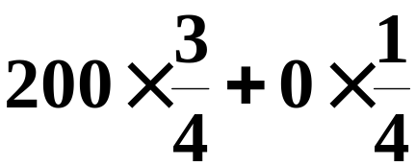

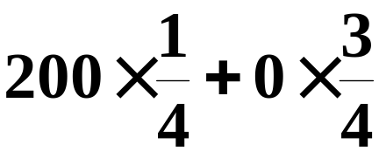

故在赌技相同的情况下,
A, B 最终获胜的
可能性大小之比为
即 A 应获得赌金的 B 应获得赌金的
因此, A 应“期望”得到的赌金为
而 B 应“期望”得到的赌金为
/40

Slide 5




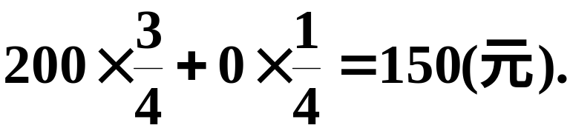
设随机变量 X 为在 A 胜 2 局, B 胜 1 局的前提下
继续赌下去, A 最终得到的赌金.
则 X 的可能值为:
概率分别为:
因而 A 期望得到的赌金即为 X 的“期望”值
即
X 的可能值与 X 取到该值的概率之积的累加.
/40

Slide 6






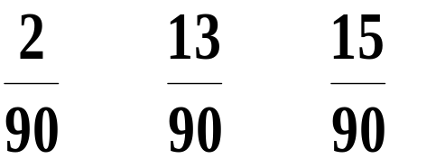
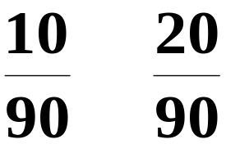

引例2 射击问题
设某射击手在同样条件下, 相继射击 90 次, 命中环数记录如下:
命中环数 k
命中次数
频率
问该射手平均每次射击命中多少环?
/40

Slide 7

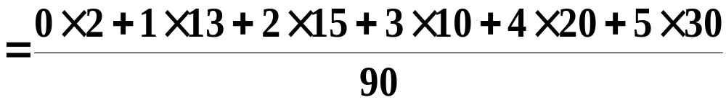
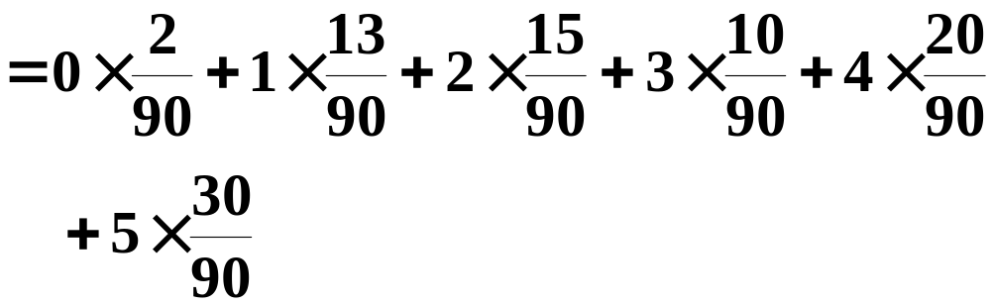
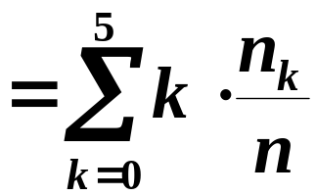

解
平均射中环数
/40

Slide 8

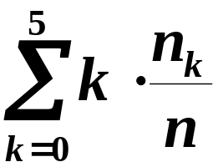
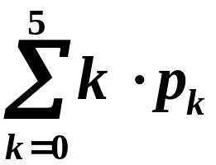

平均射中环数
频率随机波动
随机波动
“平均射中环数”的稳定值
随机波动
稳定值
“平均射中环数”等于
射中环数的可能值与对应概率之积的累加
/40

Slide 9

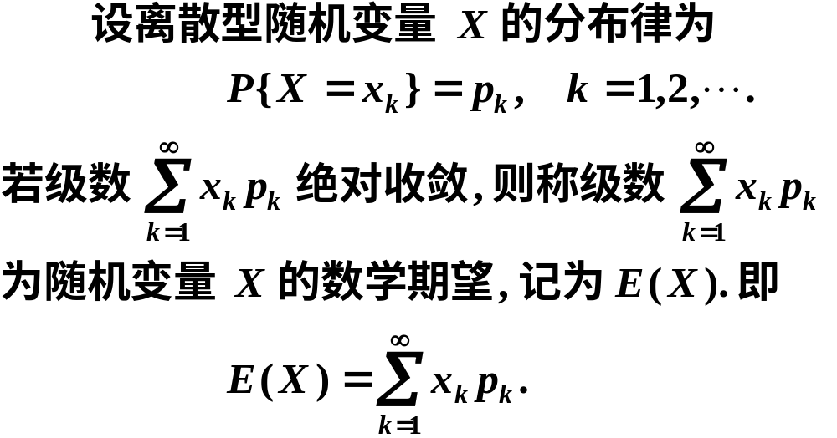
1. 离散型随机变量的数学期望
/40

Slide 10
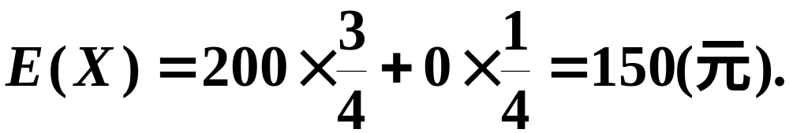
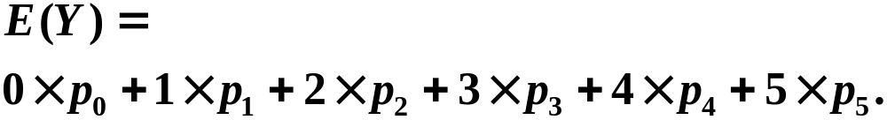
分赌本问题
A 期望得到的赌金即随机变量 X 的数学期望
射击问题
“平均命中环数”即单次命中环数 Y 的数学期望
/40

Slide 11





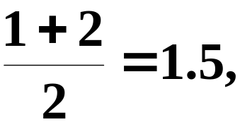







说明
设
则随机变量 X 的算术平均值为
但
/40

Slide 12








实例1 谁的技术比较好?
甲射手
乙射手
问: 哪个射手的技术比较好?
/40

Slide 13
解
故甲射手的技术比较好.
/40

Slide 14








实例2 (发行彩票的创收利润) 某一彩票中心发行
彩票 10 万张, 每张 2 元. 设头等奖 1个, 奖金 1 万元; 二等奖 2 个, 奖金各 5 千元; 三等奖 10个, 奖金各 1 千元; 四等奖 100 个, 奖金各 100 元; 五等奖 1000 个, 奖金各 10 元. 每张彩票的成本费为
0.3 元, 试计算每张彩票的创收利润.
解
设每张彩票的中奖数额为随机变量 X,
则
/40

Slide 15
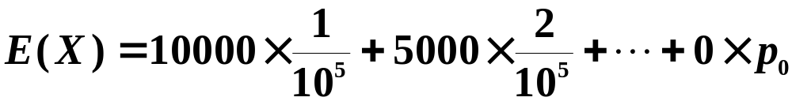



每张彩票平均能得到奖金
每张彩票平均可赚
因此, 发行 10 万张彩票的创收利润为
/40

Slide 16

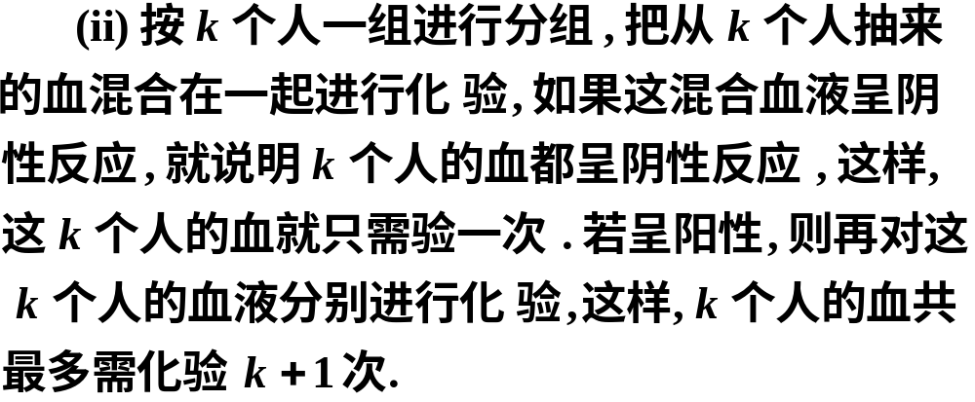
例5 (分组验血)
/40

Slide 17
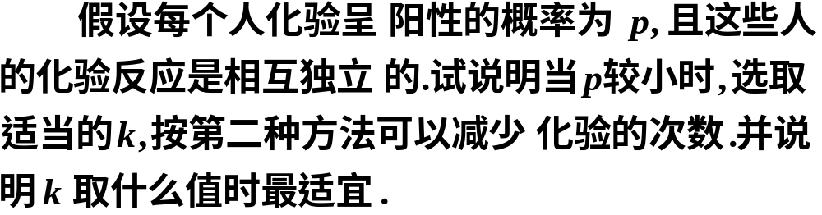
解
/40

Slide 18
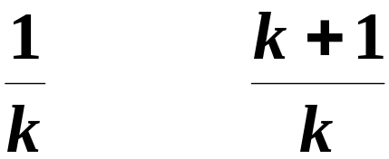




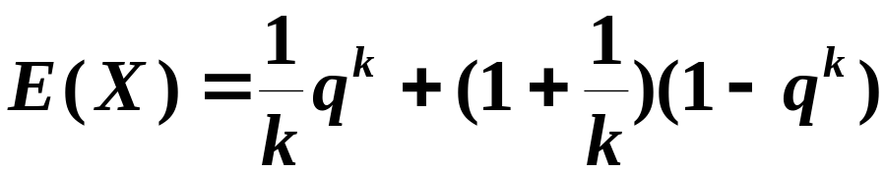
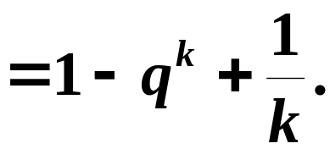
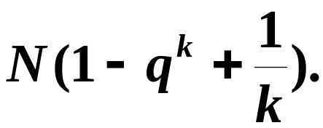

/40

Slide 19

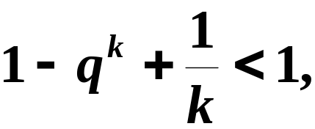

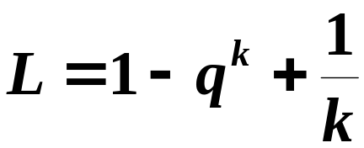

/40

Slide 20
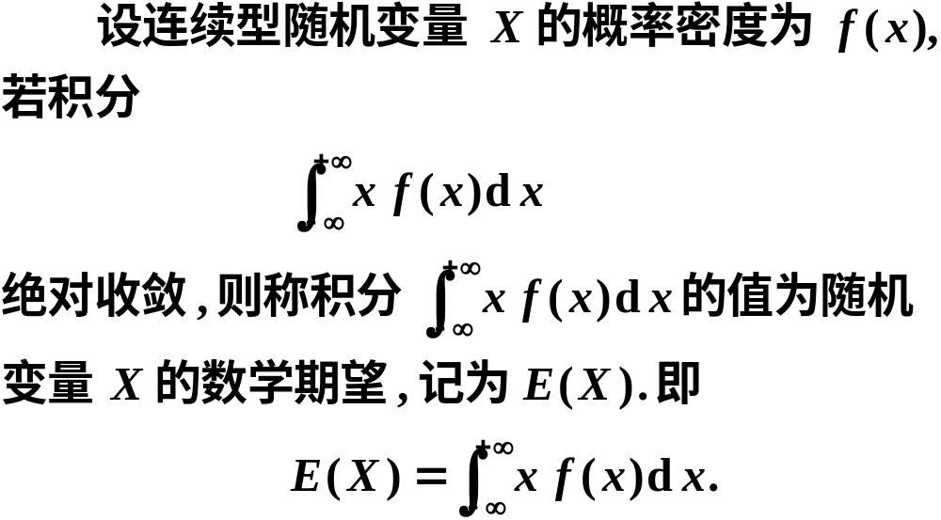
2. 连续型随机变量数学期望的定义
/40

Slide 21
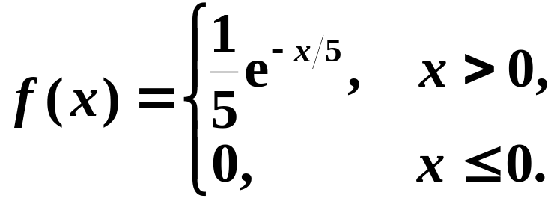
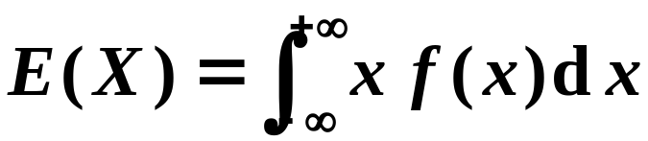
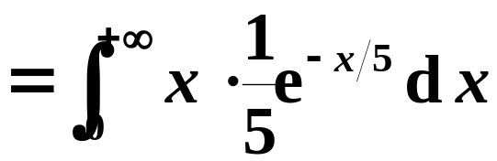

例2’ 顾客平均等待时间?
顾客在某银行窗口等待服务的时间 X (分钟) 服从指数分布, 其概率密度为
求顾客等待服务的平均时长?
解
因此, 顾客平均等待 5 分钟就可得到服务.
/40

Slide 22



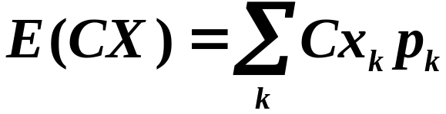
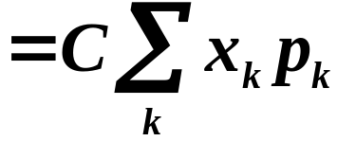




二、数学期望的性质
1. 设 C 是常数, 则有
证明
2. 设 X 是一个随机变量, C 是常数, 则有
证明
例如
/40

Slide 23
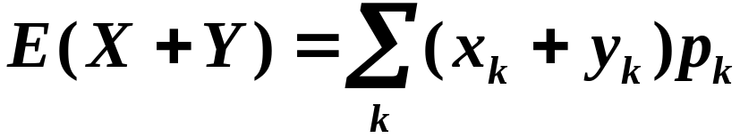
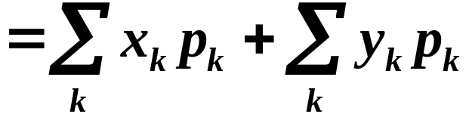


3. 设 X, Y 是两个随机变量, 则有
证明*
4. 设 X, Y 是相互独立的随机变量, 则有
说明* 连续型随机变量的情形类推.
/40

Slide 24
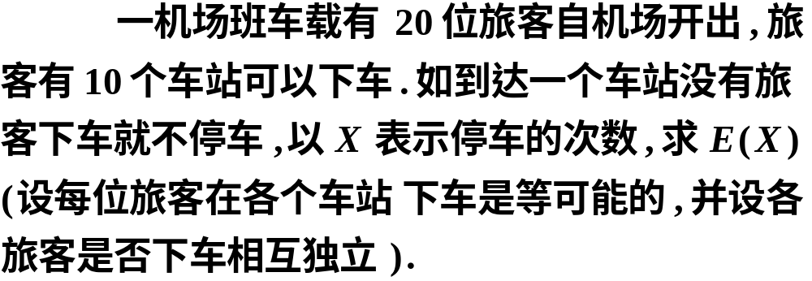

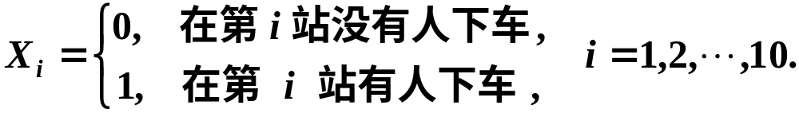

例12
解
/40

Slide 25
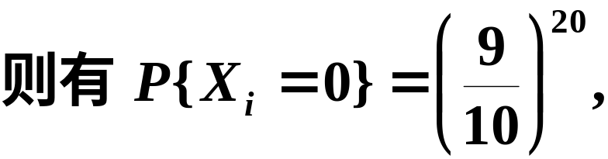
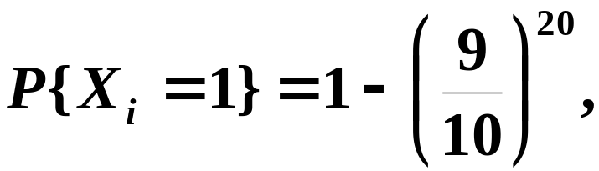

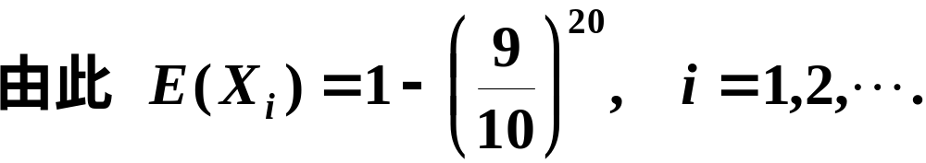
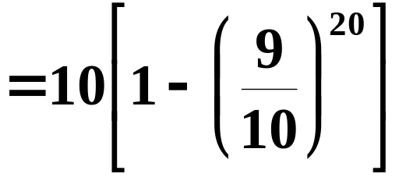

/40

Slide 26











三、随机变量函数的数学期望
1. 离散型随机变量函数的数学期望
例
设随机变量 X 的分布律为
解
/40

Slide 27


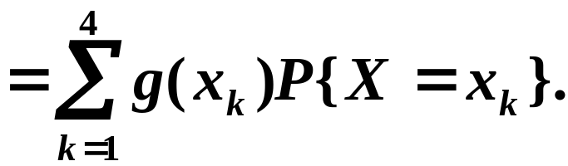
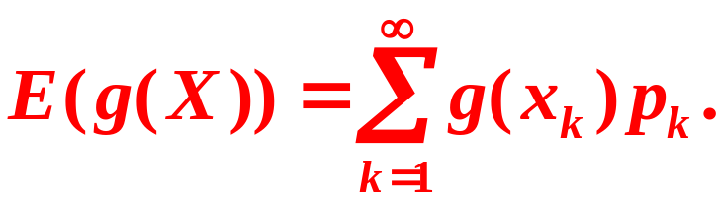
则有
一般地, 设 X 为离散型随机变量.
若 Y=g(X), 且
则有
/40

Slide 28
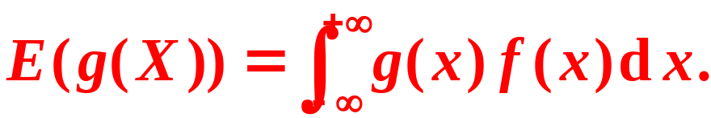
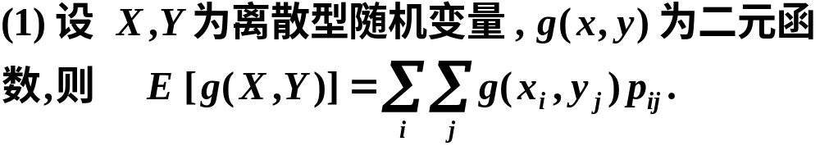
2. 连续型随机变量函数的数学期望
若 X 是连续型随机变量, 密度函数为 f (x), 则有
3. 二维随机变量函数的数学期望
/40

Slide 29
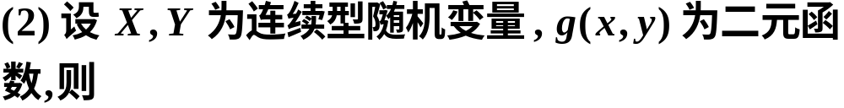
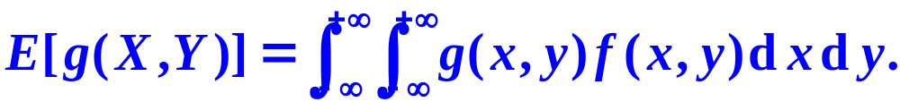
/40

Slide 30











例A 设 (X, Y) 的联合分布律为
解
/40

Slide 31


















由于
/40

Slide 32
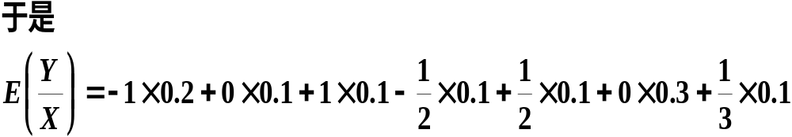
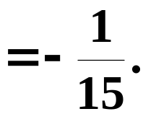












/40

Slide 33
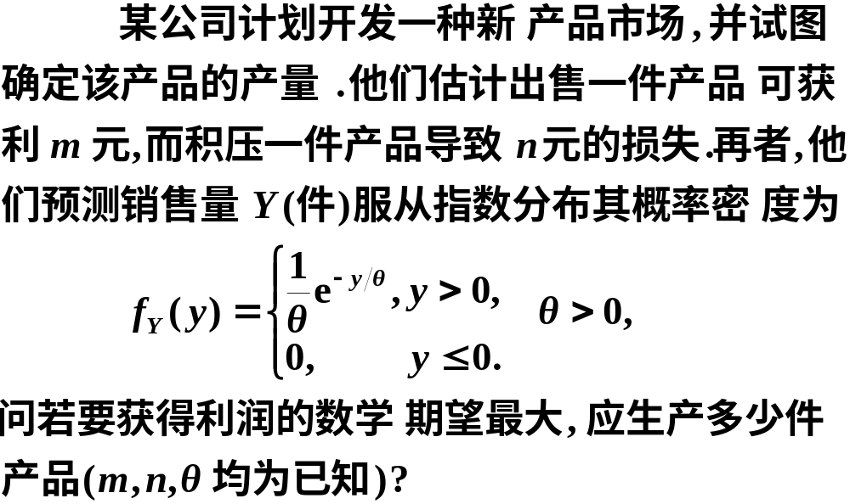
例10
/40

Slide 34


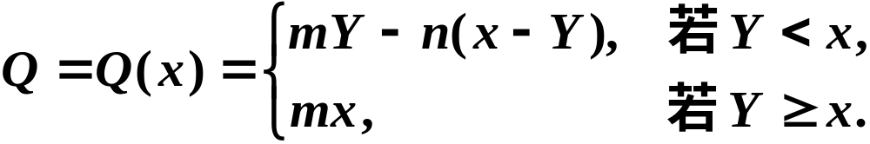
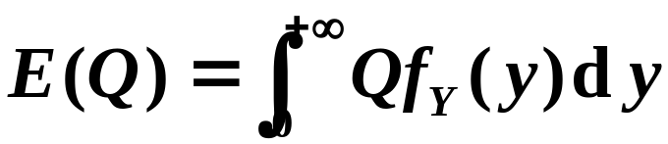
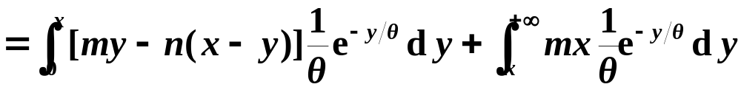

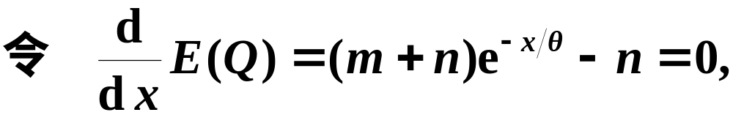
解
/40

Slide 35



/40

Slide 36



例B
解
/40

Slide 37



因此期望所得为
/40

Slide 38


/40

Slide 39

/40

Slide 40

四、小结
数学期望是一个数, 它是一种加权平均, 与一般的算术平均不同, 它反映了随机变量 X 的概率分布.
2. 数学期望的性质：
/40

